Slide 1
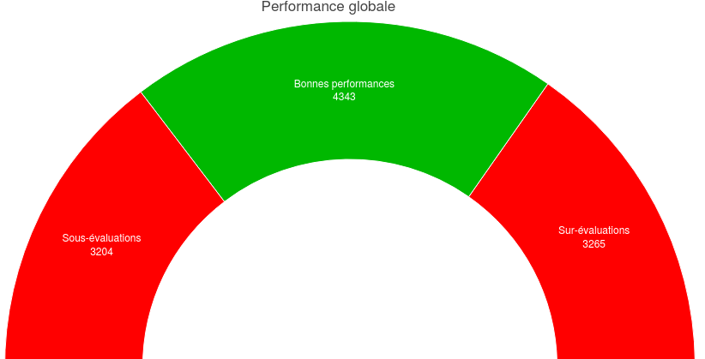
Evaluation de performance de prédiction
Nombre de routes modifiées: 10 812
Indicateur global de performance:
Sous-évaluations: valeur prédite inférieure de 15% à la valeur importée (pour les routes > 5000 pax)
Bonnes performances: valeur prédite dans les 15% de la valeur importée, ou route < 5000 pax
Sur-évaluations: valeur prédite supérieure de 15% à la valeur importée (pour les routes > 5000 pax)

Slide 2
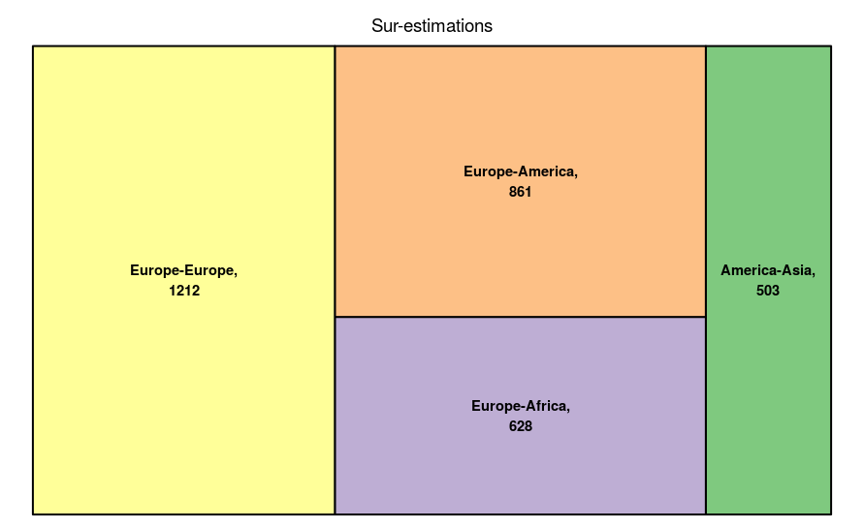
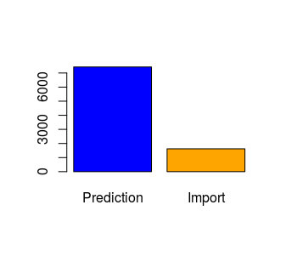


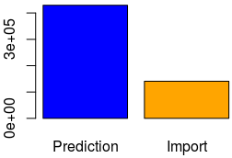
Prédictions sur-évaluées
Origin | Destination | Company | Prédiction | Import | Action
xxx | xxxx | xxxx | 7429 | 1623
xxxx | xxx | xxx | 14785 | 2348
xxxx | xxx | xxx | 429330 | 140811
xxxx | xxx | xxx | 98421 | 23459
xxxx | xxx | xxx | xxx | xxx
xxx | xxx | xx | xxx | xxx

